Slide 1
Παιδιά αντιμέτωπα με συνθήκες φτώχειας, κοινωνικής αποστέρησης, πολέμου και προσφυγιάς. Η εμπειρία από το ΚοΚεΨΥΠΕ Ιωαννίνων
Τζιάκης Νίκος
Ψυχίατρος παιδιών – εφήβων
Κοινοτικό Κέντρο Ψυχικής Υγείας Παιδιών και Εφήβων Ιωαννίνων

Slide 2
Πολλαπλές προσεγγίσεις
Ψυχολογικές / ψυχιατρικές
Πολιτικές
Κοινωνικές
Οικονομικές
Πολιτιστικές
Νομικές
Εκπαιδευτικές…

Slide 3
«Κάθε 5 λεπτά ένα παιδί πεθαίνει λόγω βίας»
«Έκθεση της οργάνωσης του ΟΗΕ για τα παιδιά (Unicef) επισημαίνει ότι σχεδόν το 75% των περίπου 345 βίαιων θανάτων σημειώνονται καθημερινά σε χώρες όπου υπάρχει ειρήνη…
..Πολλές οικογένειες δεν καταφεύγουν καν στις αρχές γιατί γνωρίζουν ότι δεν θα βοηθηθούν…
..Στην Κένυα, ένα στα τρία κορίτσια και ένα στα έξι αγόρια πέφτουν θύματα σεξουαλικής βίας. Αλλά μόλις το 1% των περιστατικών σεξουαλικής κακοποίησης καταγράφεται από την αστυνομία…
..Ο πόλεμος ενισχύει και μεγεθύνει τη βία που συνήθως υφίστανται τα παιδιά καθημερινά»
ΠΗΓΗ: ΑΠΕ-ΜΠΕ

Slide 4
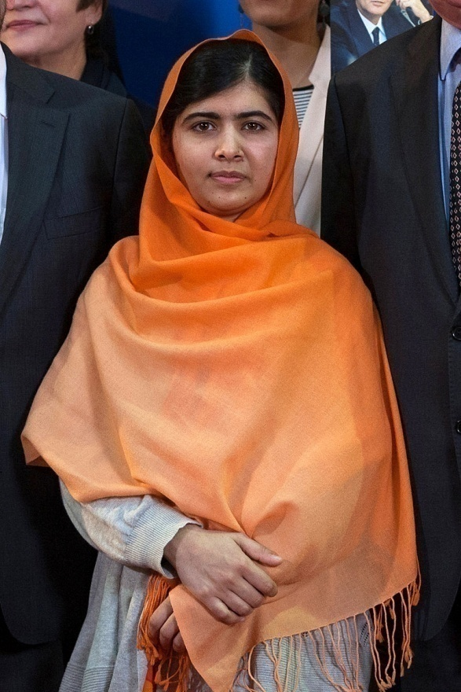
«Η απόπειρα δολοφονίας κατά της Μαλάλα Γιουσαφζάι -στο Πακιστάν- και η απαγωγή 276 νιγηριανών μαθητριών από ενόπλους της Μπόκο Χαράμ, αφύπνισε επιτέλους τον κόσμο σχετικά με τους κινδύνους που αντιμετωπίζουν τα παιδιά από εκείνους που φθάνουν μέχρι τον φόνο προκειμένου να τα αποτρέψουν να μορφωθούν»
ΠΗΓΗ: ΑΠΕ-ΜΠΕ

Slide 5

Φτώχεια
ΟΡΙΣΜΟΙ (Παγκόσμια Τράπεζα):
ΣΧΕΤΙΚΟ ΟΡΙΟ ΦΤΩΧΕΙΑΣ: Σχετίζεται με την κατανομή του εισοδήματος μιας δεδομένης χώρας και ποικίλλει ανάλογα με την αγοραστική δύναμη (π.χ. κάτω του 50% του μέσου εισοδήματος)
ΑΠΟΛΥΤΟ ΟΡΙΟ ΦΤΩΧΕΙΑΣ: Ορίζεται σε σχέση με το κόστος των βασικών αναγκών επιβίωσης στις 10-20 φτωχότερες χώρες, δηλ. οικογενειακό εισόδημα < 1,25 $ /μέρα
  1,29 δις άνθρωποι (2008)

Slide 6
Παιδική φτώχεια
Για τα παιδιά η έννοια της απόλυτης φτώχειας ορίζεται ως «αδυναμία πρόσβασης σε δύο ή περισσότερα απαραίτητα κοινωνικά αγαθά και υπηρεσίες»:
  Έλλειψη τροφής, που οδηγεί σε υποσιτισμό
  Έλλειψη πρόσβασης σε καθαρό νερό
  Έλλειψη πρόσβασης σε εγκαταστάσεις υγιεινής
  Στέρηση φροντίδας υγείας και ανοσοποίησης
  Ακατάλληλες συνθήκες στέγασης (π.χ .πολλά άτομα στο ίδιο δωμάτιο, έλλειψη ασφαλούς κατοικίας …)
  Έλλειψη πρόσβασης σε εκπαίδευση,
  Έλλειψη πρόσβασης σε ενημέρωση,
  Έλλειψη στοιχειωδών κοινωνικών υπηρεσιών (Gordon & Nandy, 2008)
  1 δις παιδιά (από τα 2.2 δις του πλανήτη) ζουν με λιγότερο από 1 δολάριο τη μέρα (UNICEF, 2005)

Slide 7
Παιδική φτώχεια και κοινωνικές διακρίσεις
Στις αναπτυγμένες χώρες καταγράφονται υψηλά επίπεδα φτώχειας με όρους σχετικής οικονομικής και κοινωνικής αποστέρησης
Η κοινωνική ανισότητα φαίνεται να επιβαρύνει τις επιπτώσεις της φτώχειας στην ψυχική υγεία
Ο κίνδυνος της φτώχειας επηρεάζεται σημαντικά από το φύλο, την εθνικότητα, την υπηκοότητα και την ιδιότητα του μετανάστη
Στις Ηνωμένες πολιτείες τα παιδιά των μαύρων και των λατινοαμερικανών είναι σε δυσανάλογα μεγαλύτερο βαθμό φτωχά, στερούνται ασφαλιστική κάλυψη υγείας και έχουν περιορισμένη πρόσβαση σε κοινωνικές υπηρεσίες και εκπαίδευση. →

Slide 8
Παιδική φτώχεια και κοινωνικές διακρίσεις
Στη Γερμανία, μεταξύ 1990 και 2001, τριπλασιάστηκε ο αριθμός των φτωχών παιδιών στις οικογένειες που δεν είχαν γερμανική υπηκοότητα ενώ δεν άλλαξε ο αριθμός των φτωχών παιδιών στις οικογένειες που είχαν γερμανική υπηκοότητα
Παιδιά μεταναστών χωρίς νόμιμα έγγραφα αναγκάζονται να αποκλειστούν από την εκπαίδευση και από τις υπηρεσίες υγείας στη χώρα φιλοξενίας
Κάποια παιδιά μπορεί να θεωρηθούν «αναλώσιμα», να εγκαταλειφθούν, να γίνουν θύματα trafficking ή να στρατευθούν, προκειμένου να επιβιώσει η υπόλοιπη οικογένεια
Ακραία φτώχεια, πόλεμος, θάνατος γονέων, έλλειψη ασφαλούς κατοικίας, προσφυγιά, μαζικές καταστροφές, συχνά συνυπάρχουν και αλληλεπιδρούν

Slide 9
Επιπτώσεις της φτώχειας στην ψυχική υγεία
Υψηλότερη συχνότητα νευροαναπτυξιακών διαταραχών, περισσότερες μαθησιακές δυσκολίες, αυξημένη προδιάθεση για ψυχιατρικά συμπτώματα στην παιδική και ενήλικη ζωή.
Πιθανά αίτια: Ανεπαρκής διατροφή, τοξίνες, έλλειψη κατάλληλων εκπαιδευτικών ερεθισμάτων, παρασιτικές ή συχνά επαναλαμβανόμενες λοιμώξεις
Κίνδυνος έκθεσης σε ψυχοπιεστικές/τραυματικές καταστάσεις.
Ανθεκτικότητα: Ανάπτυξη μηχανισμών διαχείρισης των αντίξοων συνθηκών διαβίωσης από το ίδιο το παιδί.

Slide 10
ΑΛΛΕΣ ΣΥΝΘΗΚΕΣ ΑΝΤΙΞΟΟΤΗΤΑΣ:
Απώλεια γονέων
Συχνό πρόβλημα σε φτωχές χώρες, με πολεμικές συγκρούσεις, φυσικές καταστροφές και υψηλά ποσοστά θνησιμότητας (π.χ. AIDS)
Συναισθηματική επιβάρυνση λόγω απώλειας υγείας και ζωής των γονέων, απώλειας ασφαλούς οικογενειακού πλαισίου. Φόβοι για τη δική τους ζωή
Κίνδυνος εγκατάλειψης, ιδιαίτερα αν δεν υπάρχει ευρύτερη οικογένεια
Παιδιά αναλαμβάνουν την ευθύνη για τη φροντίδα του νοικοκυριού και των υπολοίπων μελών της οικογένειας
Κοινωνικός στιγματισμός, διακρίσεις, σοβαρά οικονομικά προβλήματα, παραμέληση υγείας
Κίνδυνος να αποχωριστούν από αδέλφια, να αλλάξουν τόπο κατοικίας, να εγκαταλείψουν το σχολείο, να βιώσουν σκληρές εργασιακές συνθήκες, να πέσουν θύματα κακοποίησης ή σεξ. εκμετάλλευσης

Slide 11
«Ασυνόδευτοι ανήλικοι»
Ανήλικοι που μετακινούνται εκτός χώρας μόνοι τους, χωρίς την οικογένειά τους ή άλλον ενήλικα που να τους συνοδεύει και να μεριμνά για αυτούς
Συνεχώς αυξανόμενη συχνότητα εισόδου. Αδύνατος ο ακριβής προσδιορισμός. Ανεπαρκής στατιστική καταγραφή. Η καταγραφή της ηλικίας γίνεται κατά δήλωση του αιτούντος
Διπλά ευάλωτος πληθυσμός: Έλλειψη γονεϊκής φροντίδας & προσφυγική εμπειρία
Συχνά βίαιος ο αποχωρισμός από τους οικείους, μεγαλύτερος κίνδυνος να υποστούν κακοποίηση, υψηλότερα ποσοστά κατάθλιψης, PTSD
Χρήζουν ειδικότερων νομικών διατάξεων για ειδική μεταχείριση και νομική και κοινωνική προστασία

Slide 12
ΚΑΤΕΥΘΥΝΤΗΡΙΕΣ ΟΔΗΓΙΕΣ ΓΙΑ ΤΑ ΑΣΥΝΟΔΕΥΤΑ ΠΑΙΔΙΑ ΠΟΥ ΖΗΤΟΥΝ ΑΣΥΛΟ. ΥΠΑΤΗ ΑΡΜΟΣΤΕΙΑ ΟΗΕ ΓΙΑ ΤΟΥΣ ΠΡΌΣΦΥΓΕΣ, ΣΥΝΗΓΟΡΟΣ ΤΟΥ ΠΟΛΙΤΗ (2005)
Πρόσβαση στο άσυλο: «…οι αρμόδιες αρχές δεν πρέπει ποτέ να αρνούνται την είσοδο στα ασυνόδευτα παιδιά που ζητούν προστασία, ούτε να τα αναγκάζουν να επιστρέψουν στα σημεία εισόδου στη χώρα…»
Διαπίστωση της ανηλικότητας και αξιολόγηση της ηλικίας από τις αρχές
Τα ασυνόδευτα παιδιά αιτούντες άσυλο δεν πρέπει ποτέ να κρατούνται επειδή εισήλθαν στη χώρα χωρίς τις νόμιμες διατυπώσεις
Διορισμός Επιτρόπου. Αρμοδιότητες:
-να διασφαλίζει ότι όλες οι αποφάσεις που αφορούν στο παιδί διέπονται από την αρχή του συμφέροντος του παιδιού.
-να διασφαλίζει ότι το ασυνόδευτο παιδί έχει την κατάλληλη φροντίδα, στέγη, εκπαίδευση, γλωσσική υποστήριξη και παροχή φροντίδων υγείας.
-να συμβουλεύεται και να συμβουλεύει το παιδί.
- να συμβάλλει στην ανεύρεση μιας βιώσιμης λύσης,
- να αποτελεί το σύνδεσμο μεταξύ του παιδιού και των διαφόρων οργανώσεων που μπορούν να παρέχουν υπηρεσίες στο παιδί.
- να συνηγορεί υπέρ του παιδιού όταν αυτό είναι αναγκαίο
→

Slide 13
ΚΑΤΕΥΘΥΝΤΗΡΙΕΣ ΟΔΗΓΙΕΣ ΓΙΑ ΤΑ ΑΣΥΝΟΔΕΥΤΑ ΠΑΙΔΙΑ ΠΟΥ ΖΗΤΟΥΝ ΑΣΥΛΟ. ΥΠΑΤΗ ΑΡΜΟΣΤΕΙΑ ΟΗΕ ΓΙΑ ΤΟΥΣ ΠΡΌΣΦΥΓΕΣ, ΣΥΝΗΓΟΡΟΣ ΤΟΥ ΠΟΛΙΤΗ (2005)
5. Δικαίωμα συμμετοχής στις αποφάσεις
6. Παιδική – κοινωνική προστασία ( μεταβατική φροντίδα -υγεία - εκπαίδευση και κατάρτιση): «… Τα ασυνόδευτα παιδιά πρέπει να έχουν πρόσβαση στην βασική εκπαίδευση όπως όλα τα παιδιά που ζουν στην Ελληνική επικράτεια. Τα σχολεία πρέπει να υιοθετήσουν ευέλικτη και ευπρόσδεκτη τακτική προσέγγιση στην μεταχείριση των ασυνόδευτων παιδιών και να παρέχουν την δυνατότητα παρακολούθησης μαθημάτων δεύτερης γλώσσας… Προκειμένου να διατηρήσουν την πολιτισμική τους ταυτότητα τα ασυνόδευτα παιδιά πρέπει να έχουν πρόσβαση σε διδασκαλία στην μητρική τους γλώσσα… Επαγγελματική και τεχνική κατάρτιση πρέπει να παρέχεται στα μεγαλύτερης ηλικίας ασυνόδευτα παιδιά. »
7. Οικογενειακή συνένωση
8. Προτεραιότητα και επιτάχυνση διαδικασίας καθορισμού του καθεστώτος πρόσφυγα
9. Κοινωνική ένταξη μετά τον καθορισμό του καθεστώτος πρόσφυγα

Slide 14
Παράδειγμα
Η Περίπτωση του Π.
→

Slide 15
Παιδιά «στο δρόμο», παιδιά «του δρόμου»
Παιδιά που κάνουν μικροδουλειές, ζητιανεύουν ή/και ζουν «στο δρόμο» (UNICEF, 2001).
Υπολογίζεται ότι ξεπερνούν τα 100 εκατομμύρια (UNICEF, 2006), με αυξανόμενη τάση λόγω μετανάστευσης στις πόλεις (σε υποβαθμισμένες περιοχές).
Αγόρια 80%
Κύρια αίτια: Φτώχεια, κακοποίηση, ενδοοικογενειακή βία, εξαναγκασμός σε ζητιανιά, θάνατος γονέων, αποχωρισμός λόγω μετανάστευσης
Ευάλωτα σε ακραίες μορφές σωματικής και σεξουαλικής κακοποίησης, δολοφονικές επιθέσεις από συμμορίες (Βραζιλία), πορνεία για επιβίωση, παραπτωματικότητα, αστυνομική δίωξη
Σωματικά και ψυχικά προβλήματα υγείας: λοιμώξεις, τραυματισμοί, χρήση ουσιών (κόλλα, διαλυτικά, βενζίνη), δ/χες διάθεσης, υπερκινητικές, αγχώδεις
Συχνά αναπτύσσουν εντυπωσιακή ανθεκτικότητα για να επιβιώσουν

Slide 16
Παιδική εργασία
Ανάλογα με το πολιτισμικό περιβάλλον: Διαφορετικές απόψεις για τις συνέπειές της αλλά και για τον ορισμό της παιδικής ηλικίας
  κακοποίηση- εκμετάλευση ; ή
  κοινωνικοποίηση, συμμετοχή, εκμάθηση δεξιοτήτων, ανεξαρτησία, υπερηφάνεια, συνεισφορά;
215 εκατομμύρια παιδιά 5-14 ετών (ILO, 2010). Η πλειοψηφία εργάζεται χωρίς μισθό, σε οικογενειακές ή αγροτικές δραστηριότητες. Πολλά παιδιά εκτίθενται σε σκληρές εργασιακές συνθήκες (ορυχεία, βιομηχανίες, έλλειψη προστατευτικών μέτρων, εξαντλητικά ωράρια) →

Slide 17
Παιδική εργασία
Σημαντικότεροι κίνδυνοι: Σωματικοί τραυματισμοί, εργασιακές ασθένειες, δηλητηριάσεις οξείες ή χρόνιες (φυτοφάρμακα, τοξικές ουσίες, π.χ.μόλυβδος → ↓IQ) κακοποίηση, διακοπή σχολείου, σεξουαλικές υπηρεσίες για δίδακτρα («sugar daddies/mommies»), διακίνηση ναρκωτικών
Αυξημένη συχνότητα συναισθηματικών διαταραχών και προβλημάτων συμπεριφοράς αλλά και ανθεκτικότητα
Περιορισμένα ερευνητικά δεδομένα. Το φαινόμενο του «υγιούς εργαζόμενου».

Slide 18
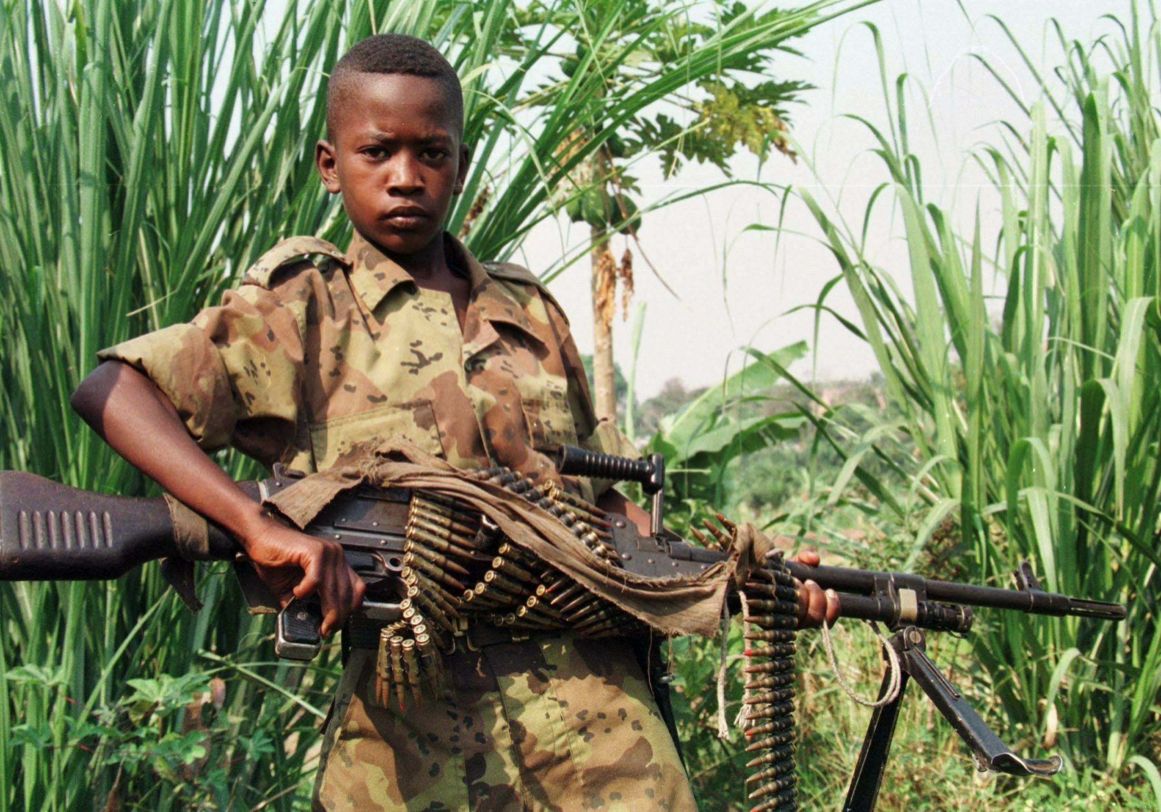
Παιδιά στρατιώτες
1522771838-7472-Child-soldier-2.jpg (2097×1467) (answersafrica.com)

Slide 19
Παιδιά στρατιώτες
Ο όρος δεν αφορά μόνο ένοπλους μαχητές αλλά και παιδιά που εμπλέκονται σε κατασκοπεία, μεταφορά μηνυμάτων, φύλαξη, σεξουαλική σκλαβιά, καταναγκαστικούς γάμους με μέλη στρατιωτικών ομάδων
Περιλαμβάνονται παιδιά <10 ετών
Φθηνό, υπάκουο, εύκολα χειραγωγούμενο στρατιωτικό σώμα
Στρατολόγηση βίαιη ή/και «εθελοντική» για λόγους επιβίωσης, ένταξης σε ομάδα, αναζήτησης προστασίας, θρησκευτικών ή πολιτικών πεποιθήσεων, εκδίκησης, κύρους κλπ
Θανατηφόροι ή σοβαροί σωματικοί και ψυχικοί τραυματισμοί.
Θύματα και θύτες: Κατήχηση, σκληρή εκπαίδευση, απειλές, τρομοκράτηση
Δύσκολη επανένταξη και αποκατάσταση (τραυματικές εμπειρίες αλληλεπιδρούν με θέματα ταυτότητας, αποκλεισμό από εκπαίδευση, οικονομική ανασφάλεια, σοβαρό κοινωνικό στιγματισμό)

Slide 20
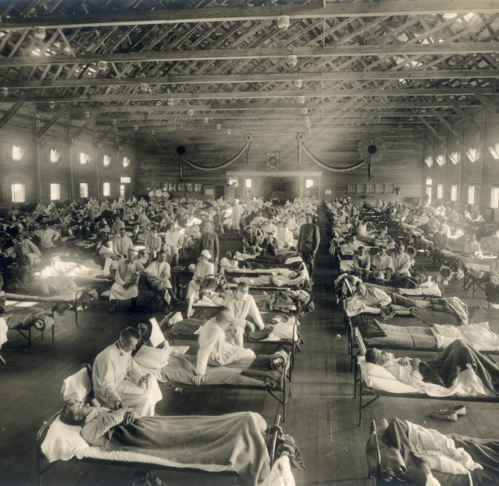
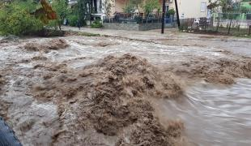
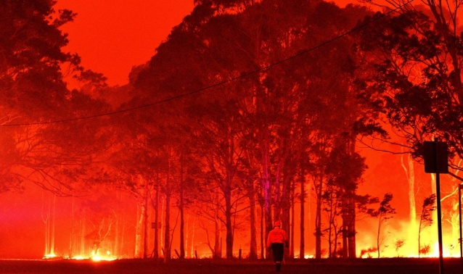
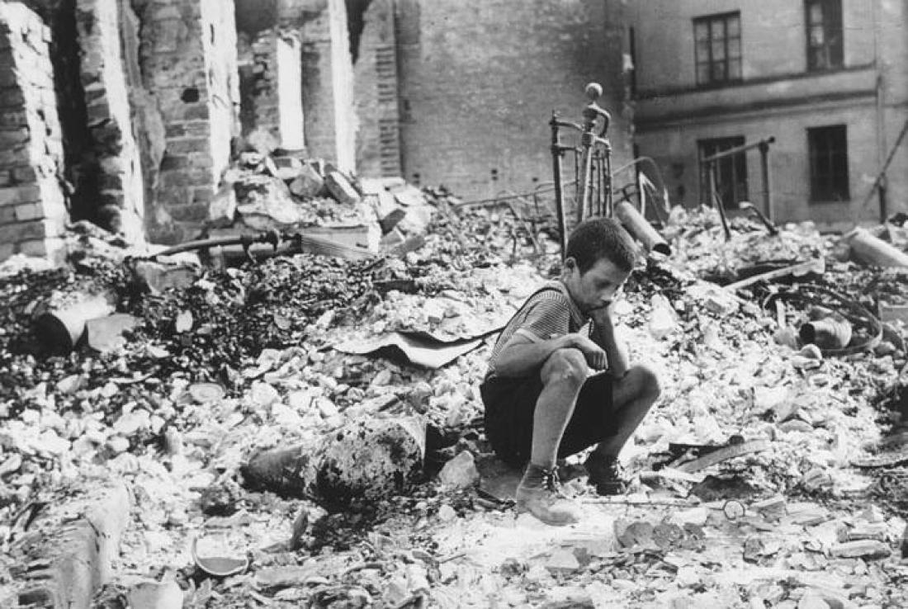
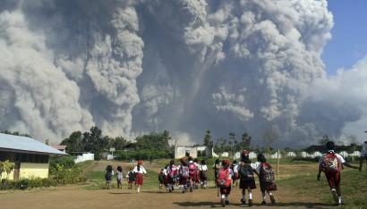
Μαζικές καταστροφές

Slide 21
Μαζικές καταστροφές
Ανθρωπογενείς (π.χ. πόλεμος)
Φυσικές καταστροφές (π.χ. σεισμοί, πλημμύρες, επιδημίες)
  Στις λιγότερο αναπτυγμένες χώρες αναλογεί ένα σημαντικό ποσοστό (περίπου 40%) των χειρότερων φυσικών καταστροφών και ένα ακόμη μεγαλύτερο ποσοστό των θανάτων από καταστροφές

Slide 22
Πόλεμος
Ταυτόχρονη έκθεση σε πολλαπλούς παράγοντες κινδύνου:
  βία,
  στέρηση,
  διακοπή εκπαίδευσης,
  κόψιμο κοινωνικών δεσμών
  αποχωρισμός από αγαπημένα πρόσωπα,
  θάνατος αγαπημένων προσώπων,
  απομάκρυνση από τον τόπο κατοικίας
Μεγαλύτερη επιβάρυνση σε:
  Μεγαλύτερη έκθεση σε βία,
  Κράτηση ή βασανισμό των γονέων (→ PTSD)
  Ασυνόδευτα παιδιά ( → Κατάθλιψη, PTSD) →

Slide 23
Πόλεμος
    Συνήθως συνδυάζονται 3 τύποι εμπειρίας:
  Τρόμος που οφείλεται στον κίνδυνο για τη ζωή κάποιου ή στην έκθεση σε τρομακτικές καταστάσεις,
  Θρήνος που ακολουθεί την απώλεια (π.χ. ανθρώπινες ζωές, βασική εμπιστοσύνη, αυτοεκτίμηση)
  Διατάραξη της φυσιολογικής ζωής
    Κοινωνικές επιπτώσεις:
      Μεγάλες πληθυσμιακές ομάδες σε κατάσταση σοκ, κατάθλιψης , πένθους
      Σύγχυση, αβεβαιότητα, έλλειψη πληροφόρησης, κοινωνική αταξία,
      Οργή, παραβίαση κανόνων, παραπτωματική συμπεριφορά,
      Κατάρρευση της επίσημης ηγεσίας, ανάληψη ανεπίσημης εξουσίας (π.χ. συμμορίες, παραστρατιωτικές ομάδες),

Slide 24
Προσφυγιά, εκτοπισμός:
Στατιστικά στοιχεία
Ύπατη Αρμοστεία του ΟΗΕ:
  ΕΛΛΑΔΑ, 2020: Συνολικός αριθμός αιτούντων άσυλο και προσφύγων : 120.000
Ετήσια Έκθεση της Υ.Α. ΟΗΕ ( Παγκόσμιες Τάσεις, 2019)
  100 εκατομμύρια άνθρωποι τουλάχιστον αναγκάστηκαν να εγκαταλείψουν τα σπίτια τους την τελευταία δεκαετία
  Ο αναγκαστικός εκτοπισμός έχει σχεδόν διπλασιαστεί από το 2010 (41 εκατ. τότε, 79,5 εκατ. το 2019, ύψος ρεκόρ).
  Πάνω από τα τρία τέταρτα των προσφύγων του κόσμου (77%) έχουν παγιδευτεί σε καταστάσεις μακροπρόθεσμου εκτοπισμού
  Πάνω από οκτώ στους δέκα πρόσφυγες (85%) βρίσκονται σε αναπτυσσόμενες χώρες, συνήθως σε χώρα που γειτνιάζει στη χώρα από την οποία διέφυγαν.
  Το 80% των εκτοπισμένων ανθρώπων παγκοσμίως βρίσκεται σε χώρες ή εδάφη που έχουν πληγεί από οξεία επισιτιστική ανασφάλεια και υποσιτισμό – πολλές από αυτές τις χώρες αντιμετωπίζουν κινδύνους που αφορούν στο κλίμα καθώς και σε άλλες καταστροφές.

Slide 25
Ψυχολογικές επιπτώσεις της προσφυγικής εμπειρίας
Επανατραυματισμός:
  2015: 5.000 ναυάγια. Διασώθηκαν περισσότεροι από 89.000 πρόσφυγες και μετανάστες. 3.440 πνιγμοί στη Νότια Ευρώπη,
  2016: 5.143 πνιγμοί
  2017: 3.116 πνιγμοί
  Βία, ρατσισμός, αβεβαιότητα, εμπόδια στην αναζήτηση ασύλου
Η κράτηση των προσφύγων σε κλειστές δομές είναι δυνητικά επανατραυματική και σχετίζεται με αυξημένα ψυχιατρικά προβλήματα. Στρεσσογόνοι παράγοντες μετά την μετανάστευση προδιαθέτουν περισσότερο σε κατάθλιψη από αυτούς που προηγήθηκαν (Sack et al, 1993)
Πιεστική προσαρμοστική περίοδος: Ανάγκη αφενός για διατήρηση συνέχειας με το παρελθόν και αφετέρου για αντιμετώπιση του αγνώστου (διαταραχές προσαρμογής, συμπεριφορές εκδραμάτισης για ανακούφιση του άγχους)

Slide 26
Καταστροφή σε «δόσεις»
Πρωτογενής καταστροφή: Το καταστροφικό γεγονός, και οι προσπάθειες περιορισμού των συνεπειών του (διάσωση όσο το δυνατό περισσότερων θυμάτων, παροχή των βασικών αναγκών στον προσβαλλόμενο πληθυσμό).
Δευτερογενής καταστροφή: Μαζικές αλλαγές στην κοινωνική δομή και λειτουργία (π.χ. εγκατάσταση σε καταυλισμούς, μετακίνηση των προσφύγων), οι οποίες μπορεί να οδηγήσουν σε απώλεια των κανόνων, των δομών και των λειτουργιών (κοινωνική παλινδρόμηση). Η αρχική αισιοδοξία για γρήγορη αποκατάσταση διαψεύδεται. Κυριαρχούν φόβοι εγκατάλειψης, απογοήτευση, αίσθημα θυμού και έλλειψης δικαιοσύνης.
Τριτογενής καταστροφή: Μετά από τη σταθεροποίηση της ζωής (συνήθως 18 με 36 μήνες) απειλείται ή αλλοιώνεται η προϋπάρχουσα συλλογική ιδεολογία και ταυτότητα λόγω των κοινωνικών και πολιτισμικών απωλειών.

Slide 27

Ψυχολογικές επιπτώσεις στα παιδιά
Το σύνδρομο της καταστροφής, επηρεάζει όλες τις πτυχές των αναπτυσσόμενων γνωστικών δομών και δυνατοτήτων του παιδιού και δημιουργεί μια σύνθετη παθολογική απειλή. Περιλαμβάνει:
Α) Απώλειες: (ανθρώπων, υποστηρικτικών συστημάτων, φυσιολογικών ρουτινών και βασικών παραδοχών για την ασφάλεια και την κανονικότητα) →

Slide 28
Ψυχολογικές επιπτώσεις στα παιδιά
Β) Πιθανά ελλείμματα στη συγκρότηση της προσωπικότητας :
  Προβλήματα στη δημιουργία ασφαλούς δεσμού με τα πρόσωπα φροντίδας
  στην αίσθηση επάρκειας εαυτού, την ασφάλεια, την αυτονομία,
  τη φυσιολογική ωρίμανση της αμυντικής λειτουργικότητας,
  την ανάπτυξη μιας διαρκούς αίσθησης ταυτότητας, που απαρτιώνει σκέψεις, αντιληπτικά ερεθίσματα, συναισθήματα
  τον έλεγχο της πραγματικότητας
  τη ρύθμιση της έντασης των συναισθημάτων, των παρορμήσεων και των ασυνείδητων φαντασιώσεων
  τη μνήμη, την ικανότητα συγκέντρωσης της προσοχής και μάθησης →

Slide 29
Ψυχολογικές επιπτώσεις στα παιδιά
Γ) Αυξημένη προδιάθεση για εμφάνιση ψυχιατρικών συμπτωμάτων:
  Απώλεια κατακτημένων δεξιοτήτων
  Αποσυνδετικές καταστάσεις:
  «Εγώ που το βιώνω αυτό, δεν είμαι πραγματικός»
  «Αυτό που μου συμβαίνει δεν είναι πραγματικό»
  Διαταραχές της αντίληψης, της μνήμης, του συναισθήματος
  Kατάθλιψη
  Άγχος, σωματικά ενοχλήματα
  Διαταραχές προσαρμογής, οξεία αντίδραση στo stress, PTSD

Slide 30
Διαταραχή μετά από τραυματικό stress (PTSD) σε παιδιά και εφήβους

Slide 31
Προϋποθέσεις για διάγνωση (DSM 5)
Α. Άμεση έκθεση σε τραυματικό γεγονός ή μαρτυρία ή πληροφόρηση
Β. Τουλάχιστον ένα σύμπτωμα επαναβίωσης:
  Επαναλαμβανόμενες και παρείσακτες ενοχλητικές αναμνήσεις,
  Επανειλημμένοι εφιάλτες,
  Ενέργεια ή αίσθημα σα να ξανασυμβαίνει το γεγονός, παραισθήσεις , ψευδαισθήσεις, «flashback» (στα παιδιά επαναλαμβανόμενο παιχνίδι),
  Έντονη ψυχολογική ενόχληση όταν εκτίθεται σε νύξεις του τραύματος
  Έντονη σωματική αντίδραση όταν εκτίθεται σε νύξεις του τραύματος
  →

Slide 32
Προϋποθέσεις για διάγνωση (DSM 5)
Γ. Τουλάχιστον 1 σύμπτωμα αποφυγής :
  προσπάθειες αποφυγής των σχετικών με το τραύμα σκέψεων, αισθημάτων ή συζητήσεων,
  προσπάθειες αποφυγής δραστηριοτήτων, τόπων ή ανθρώπων που προκαλούν ανακλήσεις του τραύματος,
Δ. Τουλάχιστον 2 αρνητικές αλλαγές στη σκέψη και το συναίσθημα:
    ανικανότητα για ανάκληση σημαντικών πλευρών του τραύματος,
    επίμονες και υπερβολικά αρνητικές πεποιθήσεις ή προσδοκίες από τον εαυτό, τους άλλους και τον κόσμο (π.χ. «είμαι κακός», «δεν τα καταφέρνω σε τίποτα», «δεν μπορείς να εμπιστευθείς κανέναν»)
    επίμονη και διαστρεβλωμένη εκτίμηση για τις αιτίες και τα αποτελέσματα, απόδοση ευθύνης στον εαυτό ή στους άλλους
    επίμονα αρνητική συναισθηματική κατάσταση (π.χ. φόβος, τρόμος, θυμός, ντροπή, ενοχή)
    μειωμένο ενδιαφέρον για σημαντικές δραστηριότητες
    αισθήματα απομάκρυνσης ή αποξένωσης
    επίμονη αδυναμία να βιώσει θετικά συναισθήματα →

Slide 33
Προϋποθέσεις για διάγνωση (DSM 5)
Ε. Τουλάχιστον δύο συμπτώματα αυξημένης διεγερσιμότητας:
  δυσκολία συγκέντρωσης,
  υπερεπαγρύπνηση
  υπερβολική απάντηση στο ξάφνιασμα
  ευερεθιστότητα ή εκρήξεις θυμού,
  δυσκολία στον ύπνο,
ΣΤ. Διάρκεια μεγαλύτερη από ένα μήνα
Ζ. Σημαντική ενόχληση ή έκπτωση λειτουργικότητας (π.χ. σχολική επίδοση, κοινωνικές σχέσεις )
Η. Τα συμπτώματα δεν οφείλονται σε ιατρική κατάσταση ή χρήση ουσιών

Slide 34
Παθογένεια
Αντίδραση πάλης ή φυγής: Αύξηση πίεσης, σφυγμού και συχνότητας αναπνοής, αυξημένη παροχή αίματος στους μυς, εστίαση της προσοχής και επαγρύπνηση
Συμπεριφορές αποσύνδεσης: Αντίδραση με πάγωμα – το παιδί ακινητοποιείται και συμμορφώνεται. Το πάγωμα είναι προσαρμοστικό επειδή επιτρέπει έναν πιο εντατικό έλεγχο του περιβάλλοντος και μπορεί να καλύψει την παρουσία του παιδιού, ελαττώνοντας την πιθανότητα να το προσέξει ένας δυνητικός δράστης
Αλλαγές στη ρύθμιση των ορμονών του stress (αδρεναλίνη, άξονας Υ-Υ-Ε),
Αλλαγές στη λειτουργία και την «αρχιτεκτονική» του εγκεφάλου

Slide 35
Παράγοντες που επηρεάζουν την αντίδραση
1. Το τραυματικό γεγονός:
  Ο βαθμός έκθεσης (αμεσότητα, ένταση, σωματικός τραυματισμός)
  Η παροχή/ έλλειψη υποστήριξης,
  Η στενότητα της σχέσης μεταξύ του παιδιού και του θύματος όταν η έκθεση είναι έμμεση
  Ακόμα και η παρακολούθηση της καταστροφής στα media μπορεί να σχετίζεται με την ανάπτυξη συμπτωμάτων
  Τα γεγονότα που προκαλούνται από τον άνθρωπο θεωρούνται περισσότερο τραυματικά από τα φυσικά →

Slide 36
Παράγοντες που επηρεάζουν την αντίδραση
2. Δευτερογενείς δυσκολίες και υπενθυμητές του τραύματος:
  εκτοπισμός και η επανατοποθέτηση,
  οικονομική απώλεια και απώλεια ιδιοκτησίας,
  αντιξοότητες που επενεργούν επανατραυματικά
  3. Η αρχική αντίδραση
  4. Τα ατομικά χαρακτηριστικά (ηλικία, νοημοσύνη, δεξιότητες αντιμετώπισης του stress, γενετική προδιάθεση)
  5. Προϋπάρχοντα συναισθηματικά και συμπεριφορικά προβλήματα
  6. Προηγούμενο τραύμα →

Slide 37
Παράγοντες που επηρεάζουν την αντίδραση
7. Οικογένεια:
  Σχέσεις: επαφή, προστασία, προσαρμοστικότητα (ικανότητα αλλαγής ρόλων και κανόνων), ελαστικότητα των συναισθηματικών δεσμών
  Ψυχικός τραυματισμός άλλων μελών της οικογένειας, (το τραύμα είναι μεταδοτικό)
  Επίγνωση των γονέων για τα συμπτώματα του παιδιού
  8. Κοινωνικοί παράγοντες:
  Απώλεια των διαπροσωπικών δικτύων υποστήριξης, ανταγωνισμός, αντίδραση της κοινότητας

Slide 38
Η περίπτωση της Τ.

Slide 39
Παρεμβάσεις υποστήριξης πληθυσμού σε περιπτώσεις μαζικών καταστροφών
«Επιστροφή στην κανονικότητα»
  Κοινωνική ενσωμάτωση
  Μείωση συμπτωμάτων

Slide 40
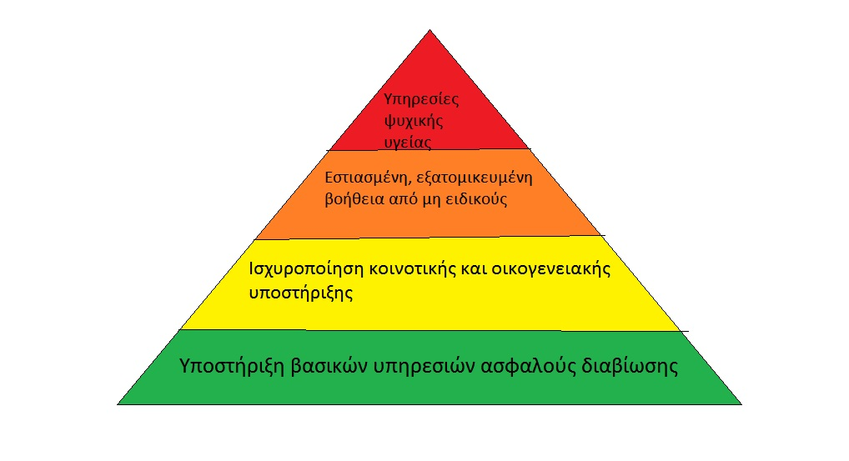
Παρεμβάσεις υποστήριξης πληθυσμού σε περιπτώσεις μαζικών καταστροφών

Slide 41
Ζητήματα υπηρεσιών (ψυχικής) υγείας σε περιπτώσεις μαζικών καταστροφών
Αιφνίδια εμφάνιση μαζικών αναγκών.
Απουσία «θεωρίας μαζικής καταστροφής»,
Τα περισσότερα εκπαιδευτικά προγράμματα ψυχικής υγείας δεν περιλαμβάνουν την εκπαίδευση παρέμβασης σε καταστροφές
Απαιτούνται διεπιστημονική προσέγγιση, πολυσυστηματική κοινωνική συνεργασία, διαθεσιμότητα και προσωπικό ενδιαφέρον. →

Slide 42
Ζητήματα υπηρεσιών (ψυχικής) υγείας σε περιπτώσεις μαζικών καταστροφών
Πρακτικά προβλήματα κατανομής πόρων, ανάπτυξης μετώπου παρέμβασης, οργάνωσης και διάδοσης των πληροφοριών και της επικοινωνίας.
Επιπτώσεις της καταστροφής στην ψυχική υγεία των ειδικών (επαγγελματική εξουθένωση, ψυχικό τραύμα)

Slide 43
Ρόλος των Υπηρεσιών ψυχικής υγείας
Προετοιμασία επαγγελματιών (πρόνοιας, υγείας, παιδείας)
Επανακαθορισμός ρόλων και αρμοδιοτήτων
Ενδυνάμωση ειδικών και κοινότητας , θεωρητική εκπαίδευση, πρακτικές δεξιότητες
Εποπτεία, υποστήριξη επαγγελματιών πρώτης γραμμής
Εκτίμηση περιπτώσεων, θεραπεία, παρακολούθηση

Slide 44
Ρόλος του Σχολείου
  Προετοιμασία/ υποδοχή → συνεκπαίδευση.
  Καλλιέργεια δεξιοτήτων διαπολιτισμικής επικοινωνίας σε όλους : ενσυναίσθηση, γνώσεις, αξίες, επικοινωνιακές δεξιότητες
  Διδασκαλία ελληνικής και μητρικής γλώσσας, με βάση τις επικοινωνιακές ανάγκες και την καθημερινότητα των μαθητών/τριών
  Σχέση εμπιστοσύνης γονέων και μαθητών με τον εκπαιδευτικό
  Ανάπτυξη αλληλεγγύης, αντιμετώπιση ρατσιστικών συμπεριφορών, εκφοβισμού →

Slide 45
Ρόλος του Σχολείου
  Δημιουργία αισθήματος «ανήκειν» στο σχολείο,
  Ενίσχυση αυτοεκτίμησης,
  Συναισθηματική έκφραση,
  Αφομοίωση εμπειριών,
  Μετουσίωση της αντιξοότητας μέσω δημιουργικών δραστηριοτήτων
  * Αναλυτικές οδηγίες στο Ινστιτούτο Εκπαιδευτικής Πολιτικής http://iep.edu.gr/el/component/k2/content/50-ekpaidefsi-prosfygon και στο Μαθαίνουμε για τους πρόσφυγες – UNHCR Greece

Slide 46
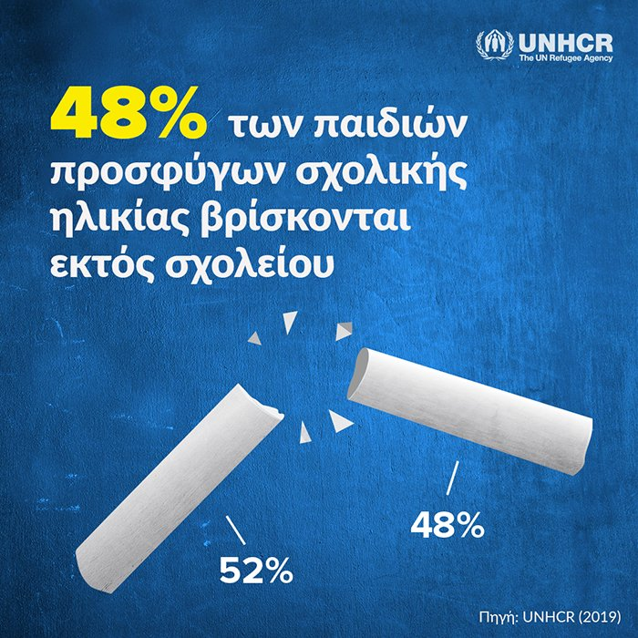
Ετήσια έκθεση για την εκπαίδευση της Ύπατης Αρμοστείας του ΟΗΕ: «Ενώνοντας Δυνάμεις για την Εκπαίδευση των Προσφύγων» (‘Coming Together for Refugee Education’) 2020
  Ελλάδα (2018 -19): Εγγεγραμμένοι 11.500 μαθητές /τριες
  (Ινστιτούτο Εκπαιδευτικής Πολιτικής)

Slide 47
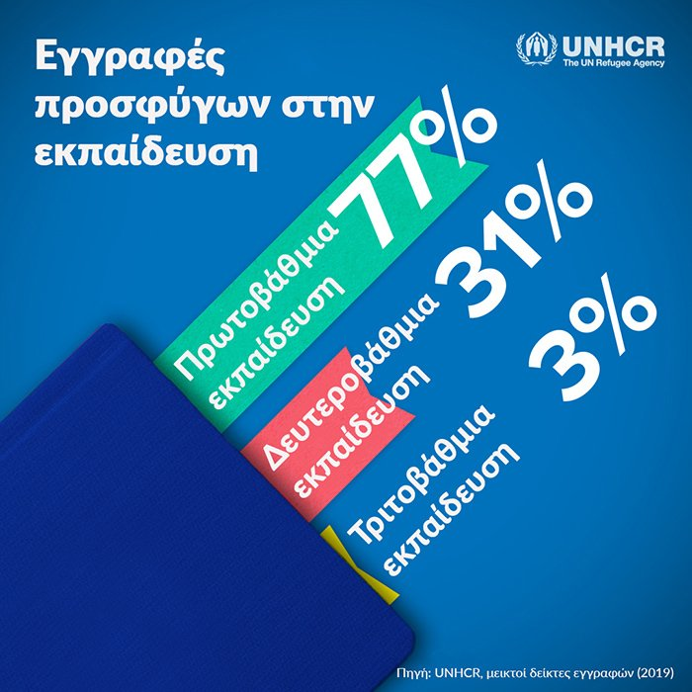
Ετήσια έκθεση για την εκπαίδευση της Ύπατης Αρμοστείας του ΟΗΕ: «Ενώνοντας Δυνάμεις για την Εκπαίδευση των Προσφύγων» (‘Coming Together for Refugee Education’) 2020

Slide 48
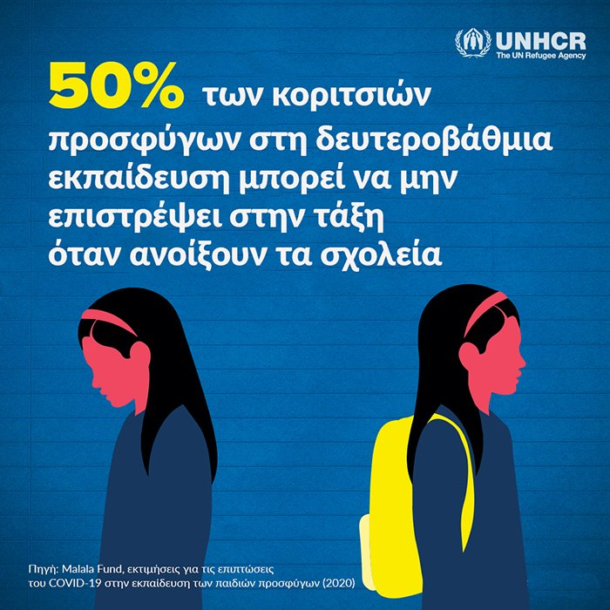
Ετήσια έκθεση για την εκπαίδευση της Ύπατης Αρμοστείας του ΟΗΕ: «Ενώνοντας Δυνάμεις για την Εκπαίδευση των Προσφύγων» (‘Coming Together for Refugee Education’) 2020

Slide 49
Παιδοψυχιατρική διαγνωστική προσέγγιση
Εμπειρίες της οικογένειας στην πατρίδα της και στη χώρα φιλοξενίας
Συμπτώματα του παιδιού
Συμπτώματα άλλων μελών της οικογένειας
Ισχυρά χαρακτηριστικά παιδιού και οικογένειας,
Πηγές και προηγούμενες διαδρομές αναζήτησης βοήθειας
Διαπραγμάτευση για την ανακατασκευή της οικογένειας και του κοινωνικού της δικτύου,
Ανάληψη ρόλων και σημασία τους

Slide 50
Σημεία προσοχής, ιδιαιτερότητες
Φόβος, έλλειψη εμπιστοσύνης, συνεχιζόμενες καταστάσεις κινδύνου. Επιφυλακτικότητα στη θεραπευτική συμμαχία. Απαραίτητη η προστασία του απορρήτου
Έντονα τραυματικά βιώματα μπορεί να είναι αδύνατο να περιγραφούν ή να αποφεύγεται η περιγραφή τους
Η αποκάλυψη γεγονότων taboo μπορεί μην είναι ανεκτή από το παιδί και να βλάψει τις οικογενειακές και κοινωνικές του σχέσεις
ΔΙΕΡΕΥΝΗΣΗ ΚΑΙ ΔΙΑΚΟΠΗ ΝΕΑΣ ΤΡΑΥΜΑΤΙΚΗΣ ΕΠΙΒΑΡΥΝΣΗΣ
Πολιτισμικές διαφορές (π.χ. αποφυγή βλεμματικής επαφής ως ένδειξη σεβασμού, αποφυγή χειραψίας πριν την προσευχή, αργία Παρασκευής, παρεξηγήσιμος ο χαιρετισμός με χειραψία προς γυναίκες αραβικής καταγωγής και το χτύπημα στην πλάτη προς τους άνδρες).

Slide 51
Μέτρα πρόληψης και πρώιμης παρέμβασης
Επίλυση προβλημάτων διαβίωσης και σωματικής υγείας. Επαναφορά της αίσθησης κανονικότητας
Παροχή διευκολύνσεων στη συλλογή απαιτούμενων εγγράφων για παροχή ασύλου και κοινωνική ενσωμάτωση στη φιλοξενούσα χώρα
Πιστοποίηση της αυθεντικότητας της προσφυγικής εμπειρίας. Η διάγνωση PTSD ισχυροποιεί νομικά την αναγνώριση της προσφυγικής ιδιότητας. Η υπερδιάγνωση μπορεί να προκαλέσει ψυχιατρικοποίηση, απαξίωση των κοινωνικών και εκπαιδευτικών παρεμβάσεων και κοινωνικό στιγματισμό →

Slide 52
Μέτρα πρόληψης και πρώιμης παρέμβασης
Ανάπτυξη κοινωνικού δικτύου με οικογένειες από την ίδια χώρα προέλευσης (προσοχή στη διαμάχη!)
Διατήρηση θρησκευτικού συναισθήματος και πολιτισμικών χαρακτηριστικών
Διατήρηση συνέχειας με ουσιαστικές πλευρές της ζωής πριν την τραυματική διακοπή (καλλιτεχνικές δραστηριότητες, αθλήματα, εργασία, μελέτη).
Εκμάθηση νέων δραστηριοτήτων και ρόλων

Slide 53
Τραύμα: Ψυχοθεραπευτικές προσεγγίσεις
Πιο αποτελεσματικές οι εστιασμένες στο τραύμα θεραπείες
Ψυχοεκπαίδευση παιδιών και γονέων για τα συνήθη μετατραυματικά συμπτώματα και πορεία, συζήτηση για την αποφυγή
Διευκόλυνση αφήγησης τραύματος, διόρθωση γνωσιακών διαστρεβλώσεων (αυτοκατηγορία, αναζήτηση οιωνών), μετατροπή αντίληψης εαυτού από θύμα σε επιζήσαντα
Δεν συνιστάται η λεπτομερής ανάκληση των τραυματικών εμπειριών (debriefing) →

Slide 54
Τραύμα: Ψυχοθεραπευτικές προσεγγίσεις
Τεχνικές χαλάρωσης, συναισθηματικής αυτορρύθμισης, σταδιακή έκθεση
Ενίσχυση της λειτουργικότητας, της ανθεκτικότητας και της αναπτυξιακής πορείας
Μη λεκτικές προσεγγίσεις (παιχνίδι, ζωγραφική) και η αφήγηση ιστοριών παρέχουν ευκαιρίες για την εξερεύνηση του τραύματος σε μικρότερα παιδιά και πρόσφυγες
Ενσωμάτωση παραδοσιακών στοιχείων στη θεραπεία
Θεραπεία των συννοσηρών συμπτωμάτων (άγχους, κατάθλιψης)

Slide 55
Τραύμα: Θεραπευτικές τεχνικές
Γνωσιακή-συμπεριφορική θεραπεία
Απευαισθητοποίηση και Επανεπεξεργασία μέσω Οφθαλμικών Κινήσεων (EMDR)
Ομαδική ψυχοθεραπεία (μαζικές καταστροφές)
Θεραπεία οικογένειας ή γονέων χωρίς το παιδί (λειτουργικότητα οικογένειας, δεξιότητες γονέων για τη διαχείριση του stress, τραύμα γονέων)
Ατομική ψυχοδυναμική ψυχοθεραπεία
Βασισμένες στο σχολείο παρεμβάσεις
Ψυχοφαρμακολογία (SSRIs)
Μακροχρόνια επαναλαμβανόμενες παρεμβάσεις (λόγω αναπτυξιακών μεταβατικών περιόδων, επετείων, γεγονότων που υπενθυμίζουν το τραύμα).

Slide 56
Ομαδικές θεραπείες
Πλεονεκτήματα :
  Μοίρασμα της εμπειρίας,
  Δυνατότητα εξερεύνησης μιας μαζικά τραυματικής εμπειρίας υπό κατάλληλες συνθήκες (διάταξη ομάδας),
  Παρακολούθηση άλλων παιδιών που βρίσκονται σε διάφορα στάδια επίλυσης του τραύματος
  Ικανοποίηση του παιδιού από την παροχή βοήθειας σε άλλους.
  Αναγνώριση των παιδιών που χρειάζονται πιο εντατική ατομική βοήθεια
  Μειονεκτήματα:
  Μερικά παιδιά δεν αισθάνονται άνετα να μοιραστούν τις εμπειρίες τους
  Κίνδυνος επανέκθεσης
  Μπορεί να υιοθετήσουν τις στρατηγικές αντιμετώπισης των άλλων

Slide 57
Ειδικά προγράμματα αποκατάστασης για παιδιά - στρατιώτες
Αφοπλισμός, αποστράτευση
Ευαισθητοποίηση στην κοινότητα
Ιχνηλάτηση οικογένειας και διαμεσολάβηση για επανένωση με την οικογένεια
Μεταβατική περίοδος φιλοξενίας σε κέντρο προσωρινής φροντίδας
Παραδοσιακές τελετουργίες κάθαρσης και ανακούφισης, θρησκευτική υποστήριξη

Slide 58
Η συνεργασία του ΚοΚεΨΥΠΕ Ιωαννίνων με ανήλικους πρόσφυγες και μετανάστες
ΕΞΥΠΗΡΕΤΟΥΜΕΝΟΣ ΠΛΗΘΥΣΜΟΣ:
  3.801 πρόσφυγες και αιτούντες άσυλο φιλοξενούνται στις δομές της Ηπείρου.
  Από αυτούς το 46% είναι παιδιά.
  86 είναι ασυνόδευτοι ανήλικοι (Σεπτέμβριος 2020)
ΠΑΡΑΠΟΜΠΕΣ:
  ΜΚΟ που δραστηριοποιούνται σε δομές ασυνόδευτων ανηλίκων (camp, εποπτευόμενα διαμερίσματα και ξενοδοχεία)
  Οικογένειες που είχαν στο παρελθόν φιλοξενηθεί σε δομές και έχει ολοκληρωθεί το πρόγραμμα υποστήριξής τους
  ΠΓΝΙ
  Αστυνομία, Εισαγγελία →

Slide 59
Η συνεργασία του ΚοΚεΨΥΠΕ Ιωαννίνων με ανήλικους πρόσφυγες και μετανάστες
ΠΑΡΕΧΟΜΕΝΕΣ ΥΠΗΡΕΣΙΕΣ:
Διαγνωστική αξιολόγηση
Πιστοποίηση θεραπευτικών και ειδικών εκπαιδευτικών αναγκών
Συνεργασία με τους επαγγελματίες των δομών φιλοξενίας
Αντιμετώπιση αιτημάτων επείγουσας παιδοψυχιατρικής αξιολόγησης
Βραχεία υποστηρικτική ψυχοθεραπεία - Παρέμβαση στην κρίση
Συμβουλευτική γονέων/ φροντιστών
Φαρμακευτική θεραπεία
Πραγματογνωμοσύνη, Προετοιμασία για λήψη κατάθεσης στις αστυνομικές και δικαστικές αρχές →

Slide 60
Συνήθεις δυσκολίες κατά την αξιολόγηση και τη θεραπευτική παρέμβαση
Ελλείψεις ως προς την πληροφόρηση και το ιστορικό (ανεπαρκή στοιχεία)
Ανακριβής δήλωση ηλικίας - αμφισβητούμενη ανηλικότητα.
Επαναλαμβανόμενα μοντέλα συμπεριφοράς (επίδραση παρόμοιων ψυχοτραυματικών γεγονότων, συνθήκες ζωής, πολιτισμικά χαρακτηριστικά)
Γλωσσικός φραγμός: Δύσκολη η δημιουργία ψυχοσυναισθηματικής επαφής, η αξιολόγηση της αλληλεπίδρασης μεταξύ παιδιού και γονέων, της έκφρασης και αντίληψης του λόγου, της ποιότητας και των διαταραχών της σκέψης, της αντίληψης, του συναισθήματος. Συχνά ανέφικτος ο σχεδιασμός θεραπευτικών παρεμβάσεων
Ζητήματα διερμηνείας: Ανακριβής μετάφραση, λήψη αυθαίρετων πρωτοβουλιών, απουσία φυσικής παρουσίας του διερμηνέα (π.χ. Σ/Κ), μη πιστοποιημένα άτομα ως διερμηνείς (κίνδυνος κατάργησης του απορρήτου), ανεπαρκής κατανόηση της ελληνικής γλώσσας →

Slide 61
Συνήθεις δυσκολίες κατά την αξιολόγηση και τη θεραπευτική παρέμβαση
Έλλειψη κινήτρου για μακροχρόνιες παρεμβάσεις, λόγω προσωρινής παραμονής.
Ανεπαρκής στελέχωση των δομών φιλοξενίας με κατάλληλα εκπαιδευμένο και έμπειρο προσωπικό.
Συχνές αλλαγές δομών και προσώπων
Ανεπαρκή στοιχεία για την πορεία της θεραπείας (follow up)
Προβλήματα λόγω χρήσης ουσιών, παραβατικές συμπεριφορές.
Πίεση από συναδέλφους άλλων ειδικοτήτων και από δικαστικές αρχές για ψυχιατρική νοσηλεία για λόγους «ασφαλείας»

Slide 62
Επιπτώσεις λόγω περιοριστικών μέτρων από την πανδημία covid 19
  Καθυστέρηση επιστροφής στην κανονικότητα, επανατραυματισμός
Οι δομές φιλοξενίας αντιμετωπίζονται ως εν δυνάμει εστίες υπερμετάδοσης.
  Στιγματισμός, ξενοφοβικές αντιδράσεις
  Αυστηρότερα περιοριστικά μέτρα, καχυποψία, φθόνος, θυμός, παραβατικότητα
  Κοινωνική απομόνωση
  Επιπτώσεις στην εκπαίδευση,
  Επιπτώσεις στην ψυχική υγεία (κατάθλιψη, εθισμός στο διαδίκτυο, διαταραχές του ύπνου)
  Επιπτώσεις στη διασύνδεση και συνεργασία μεταξύ δομών φιλοξενίας και υπηρεσιών ψυχικής υγείας και εκπαίδευσης, ελλιπής ανατροφοδότηση και ενημέρωση

Slide 63


Slide 64
Παραδείγματα
Προετοιμασία ανηλίκου για λήψη κατάθεσης και αξιολόγηση της αντιληπτικής του ικανότητας και της ψυχικής του κατάστασης (άρθρο 227 ΚΠΔ)

Slide 65
Παραδείγματα
ΔΑΔ με εικόνα απόσυρσης και παλινδρόμησης

Slide 66
Παραδείγματα
Η περίπτωση του Α.

Slide 67
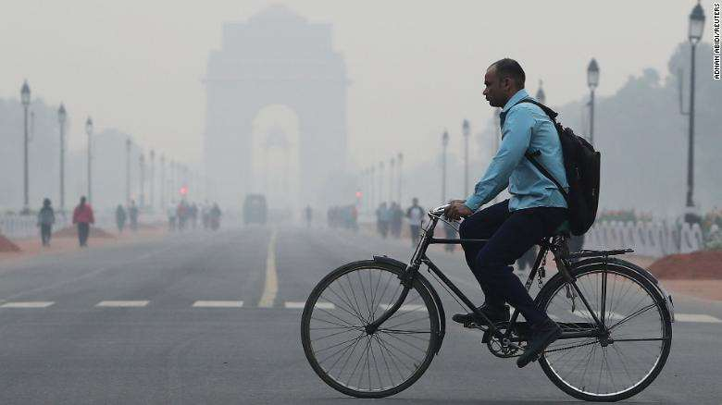
Σας ευχαριστώ για την προσοχή σας!

Slide 68
Βιβλιογραφία
ECAP editorial: a first assessment of the needs of young refugees arriving in Europe. What mental health professionals need to know, http://www.escap.eu/care/organizing-the-knowledge-to-support-mental-health-care-for-refugee-children/
Laura Pacione et al, THE MENTAL HEALTH OF CHILDREN FACING COLLECTIVE ADVERSITY, POVERTY, HOMELESSNESS, WAR AND DISPLACEMENT, in IACAPAP Textbook of Child and Adolescent Mental Health, http://iacapap.org/iacapap-textbook-of-child-and-adolescent-mental-health
N. Laor, L. Wolmer, Children exposed to disaster: the role of the Mental Health Professional, in “Child and Adolescent Psychiatry”, M. Lewis 3rd ed., Williams and Wilkins 1996,
Betty Pfefferbaum, Posttraumatic Stress Disorder,, in «Child and Adolescent Psychiatry», M.Lewis, 3rd Ed , Williams and Wilkins, 1996,
Διαγνωστικά κριτήρια DSM-IV, Εκδ. Λίτσας, 1996
Διαταραχή μετά από τραυματικό stress σε παιδιά και εφήβους. Γ. Κολαϊτης, Γ. Τσιάντης, στο Ψυχοσωματικά προβλήματα των παιδιών, Εκδ. Καστανιώτης, 2001
Μαλάλα Γιουσαφζάι - Βικιπαίδεια (wikipedia.org)
ΑΣΥΝΟΔΕΥΤΟΙ ΑΝΗΛΙΚΟΙ ΑΙΤΟΥΝΤΕΣ ΑΣΥΛΟ ΣΤΗΝ ΕΛΛΑΔΑ Γ.Δημητροπούλου, Ι. Παπαγεωργίου, 2008. www.refworld.org/cgi-bin/texis/vtx/rwmain
http://iep.edu.gr/el/component/k2/content/50-ekpaidefsi-prosfygon
http://epiruspost.gr/3.801-prosfyges-stis-domes-tis-ipeirou
Εκπαιδευτικό Υλικό – UNHCR Greece
UNHCR-Teaching-About-Refugees-Guidance-on-Stress-and-Trauma.pdf
Στις 120.000 οι αιτούντες άσυλο στη χώρα | Η ΚΑΘΗΜΕΡΙΝΗ (kathimerini.gr)
https://www.news.gr/kosmos/evroph/article/242839/gemise-ptomata-h-mesogeios-shedon-3500-pnigmoi-p.html

